Slide 1

Kalejdoskop historii
Projekt trasy ekspozycyjnej pod Wzgórzem Zamkowym
Listopad 2013

Slide 2
Założenia
Wykorzystanie naturalnego potencjału miejsca.
Stworzenie atrakcji turystycznej przyciągającej turystów z Będzina, Zagłębia, Śląska i Małopolski.
Zaprojektowanie ekspozycji/trasy/przestrzeni, w której chce się spędzać wolny czas.
Opracowanie trasy, która jest wielopłaszczyznowym materiałem edukacyjnym.

Slide 3
Metafora prowadząca
Szkiełko kalejdoskopu
oglądamy je z bliska,
na wyciągnięcie ręki,
na zakończenie układają się w wielobarwny obraz, okrąg,jak w kalejdoskopie – pejzaż historii ze zwiedzającymi w tle.

Slide 4
Oś narracji
Będzin jako świadek i aktor historii Polski, historii Europy.
Miejsce na mapie, które determinuje funkcje miasta, jego strukturę społeczną i rozwój.

Slide 5
Przestrzeń wystawiennicza
Z ziemi
Tu będziem My…
Centrum handlu
Gorące pogranicze
Ołów, cynk, węgiel
W Niepodległej
Pożoga
PRL
Kalejdoskop historii

Slide 6
Charakter ekspozycji
Narracyjna
Multimedialna
Oddziałująca na zmysły
Interesująca zabudowa scenograficzna
Wykorzystanie w bezpieczny sposób nie eksponowanych obiektów z zasobów MZ w Będzinie

Slide 7
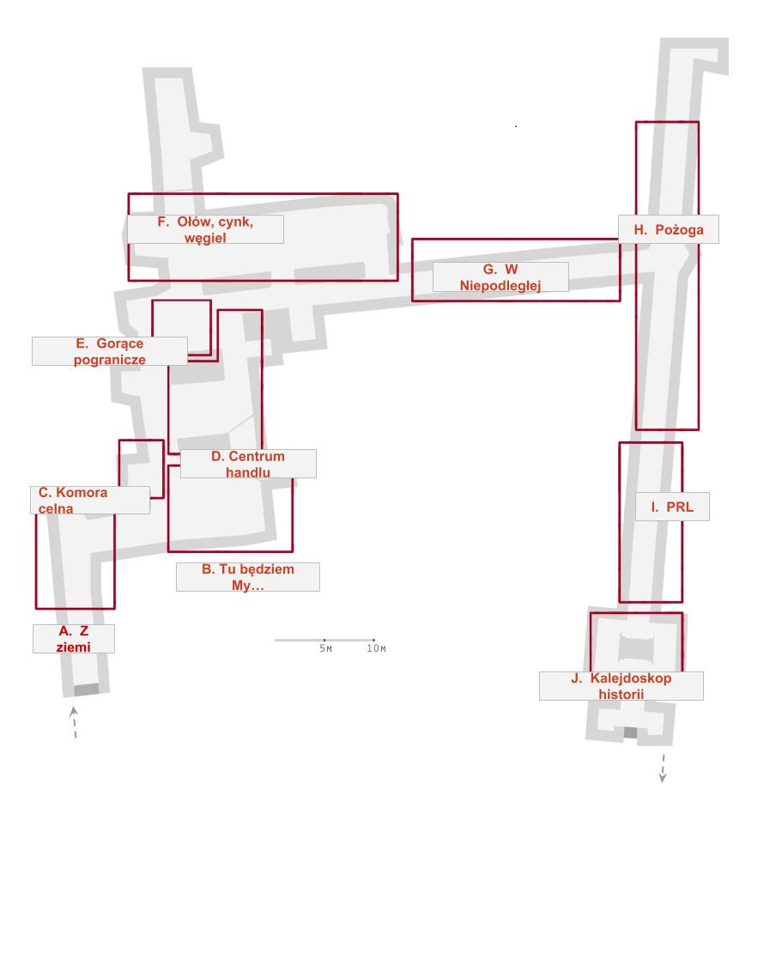

Slide 8
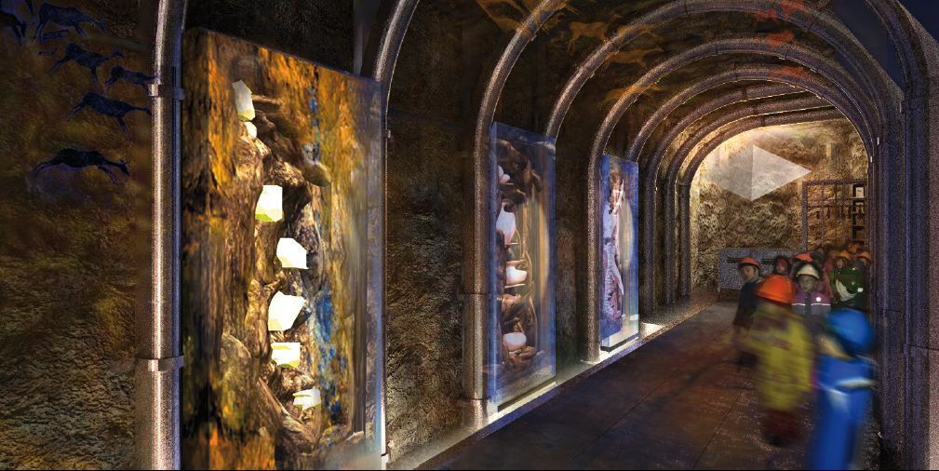
A. Z ziemi

Slide 9
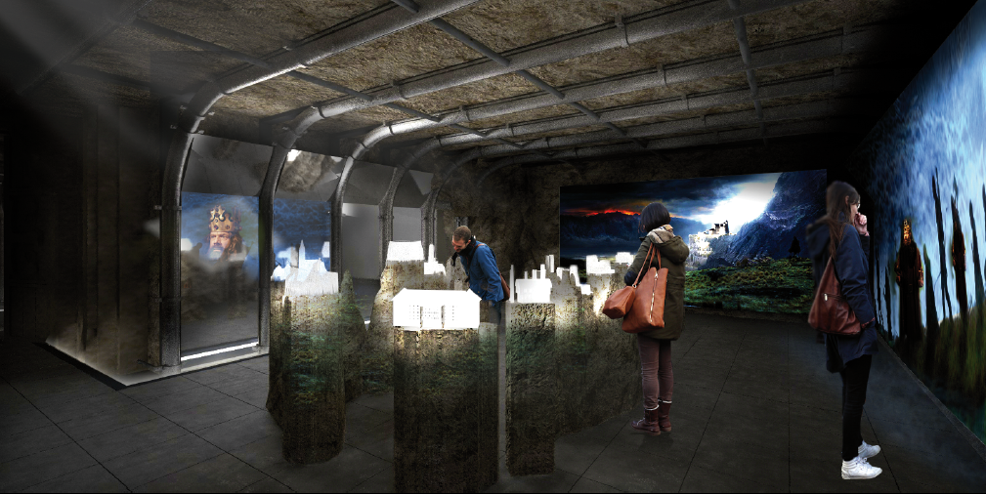
B. Tu będziem My…

Slide 10
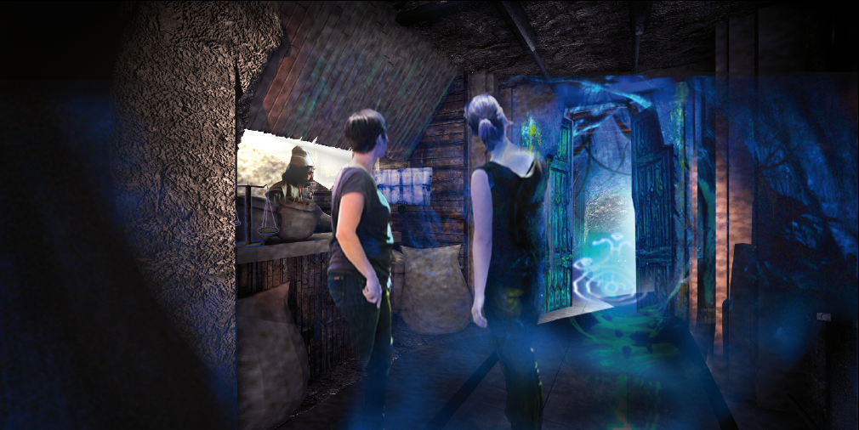
C. Komora celna

Slide 11
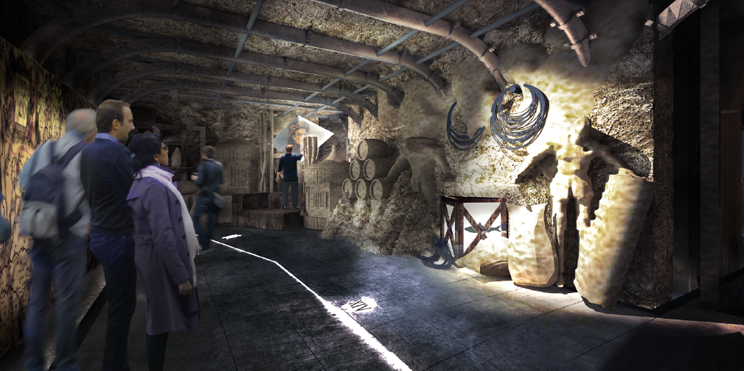
D. Centrum handlu

Slide 12
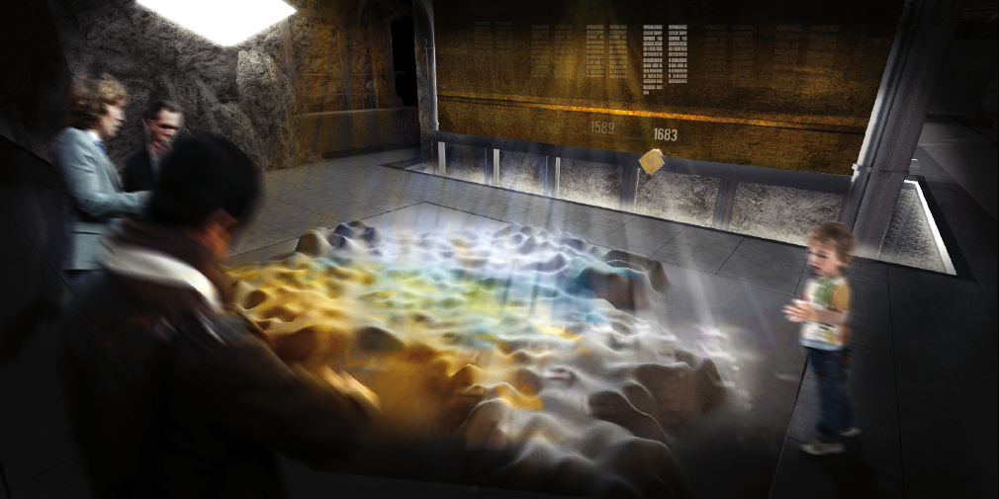
E. Gorące pogranicze

Slide 13
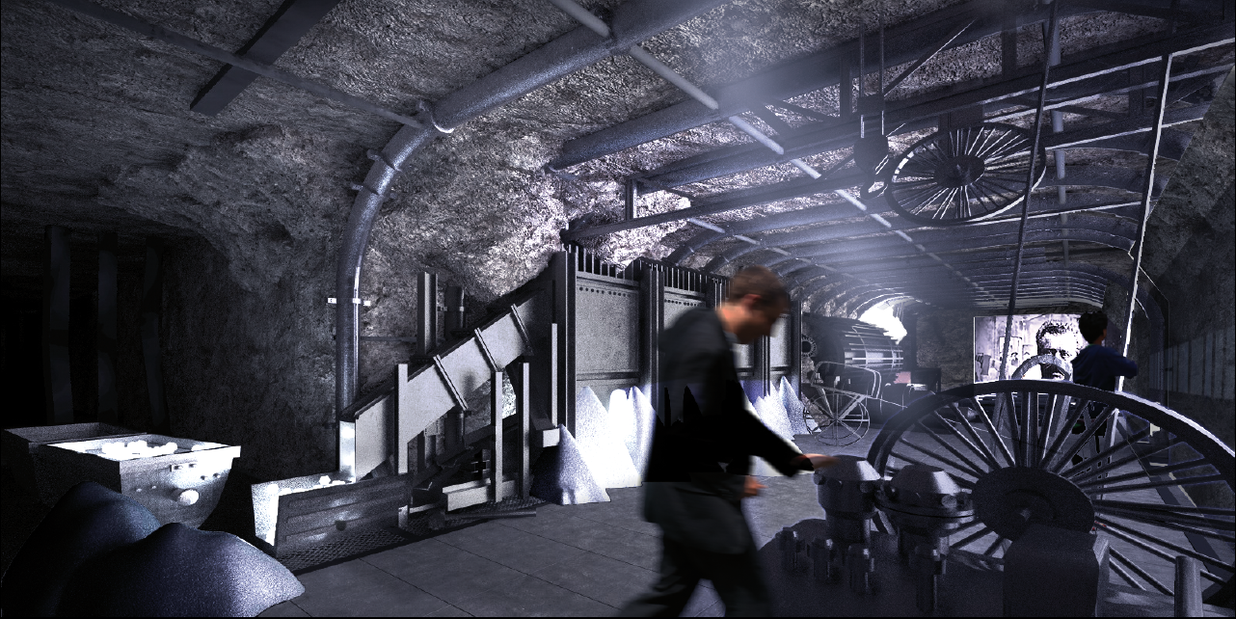
F. Ołów, cynk, węgiel

Slide 14
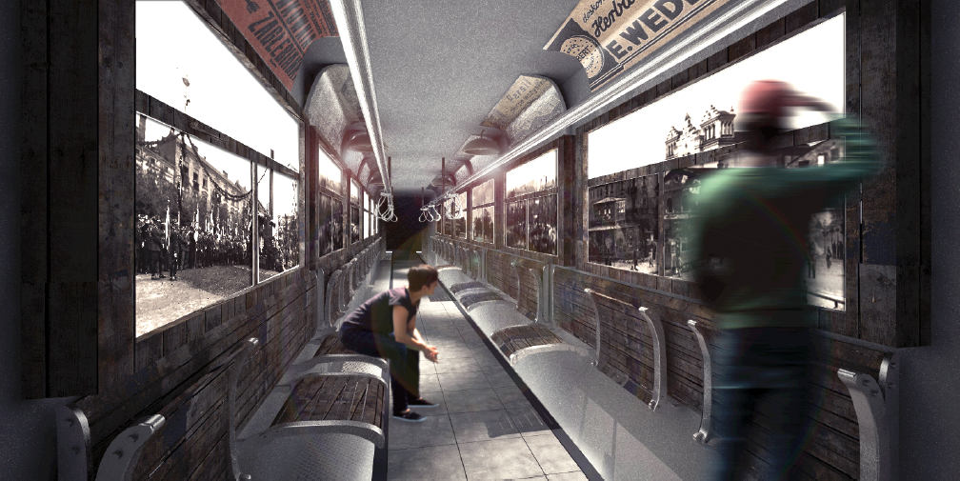
G. W Niepodległej

